Slide 1
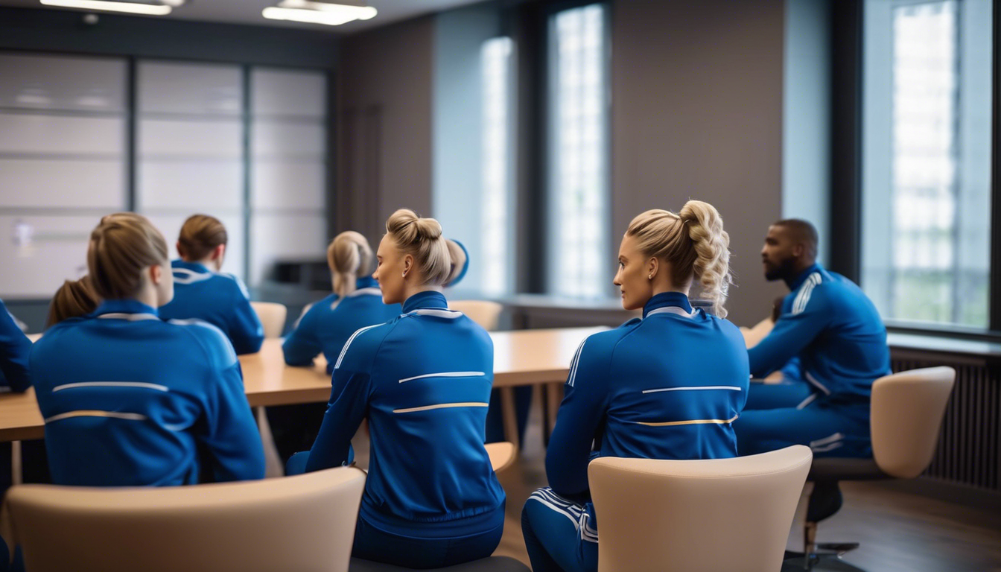
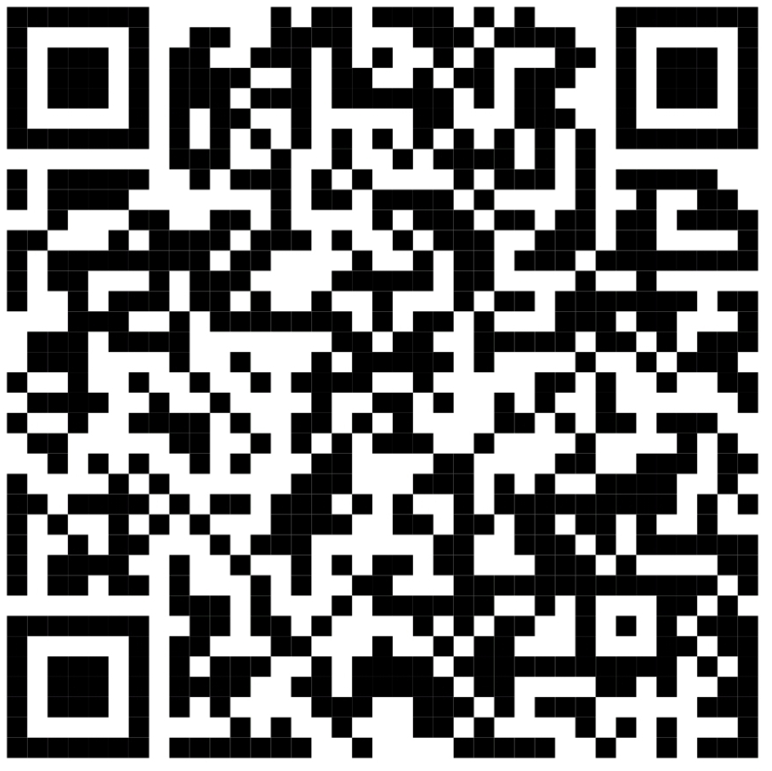
Föräldramöte
2025-04-09
REGISTERUTDRAG

Slide 2
POJKAR 2013
7 vs 7
Ledare: Stefan Liberg, Josef Thorell & Magnus Flodén
Serie: Div 9 Tidaholm & Tibro
Cuper: Giffcupen + Skadevi
18 spelare i truppem

Slide 3
Träningstider
Måndag 17.15-19.00
Onsdag 17.15-19.00
+ Extra fysträning

Slide 4
Föräldramöte P13
Seriespel och matcher
Giffcupen och Skadevi cup
Matchkläder
Insamling/försäljning till en övernattningscup
Aktiviteter utanför fotbollen för att stärka laget
Förstärka ledarsidan
Träningspris
Aktivitetshantering, schema och kallelser via Laget, svara i tid!
Blå tråden – Föräldrar hejar på alla barn i laget. Föräldrar respekterar domslut. Ledare sköter samtliga sportsliga direktiv. En ledare i taget instruerar under match.
Skohyllan i gula containern, hämta ut gratis skor, lämna gärna in skor som kan leva vidare.
Frånvaro från träning, kommunikation.

Slide 5
Laguppdrag
P10 - Ungdomsavslutningen 12 oktober (Reserv: Slöjdmässan) F11 - FSBS-inspiratörer + Ledare på Tjejfotbollsdagen 8 juni
P11 - Kiosk Herrmatcher A (Reserv: Kiosk Dammatcher, max tre tillfällen)
P12 - Kiosk Herrmatcher A (Reserv: Bollvärdar Herr, max tre tillfällen)
P13 - Bollvärdar Herrmatcher A
F14 - Bollvärdar Dammatcher A
P14 - Städa Grönköpings Marknad 29/5 P15 - Kiosk Dammatcher A
F15/16- Bollvärdar Dammatcher A
P16 - Containeransvariga (apr, aug & okt + vinterinventering)
P17 - Tvätta västar juni + augusti
Herr-U & Dam-U sköter egen kiosk och eventuella bollvärdar.

Slide 6
Föreningsuppdrag Slöjdmässan
…UTGÅR!
Men intäkterna består!
Tack vare två nya U-lag för Dam & Herr.

Slide 7
Medlems- & aktivitetsavgifter 2025
Oförändrade kontra 2024
Medlemsavgift Aktivitetsavgift
11vs11 – P10 350 kr 1150 kr
9vs9 – F11, P11 & P12 350 kr 950 kr
7vs7 – P13, F14, P14 & P15 350 kr 750 kr
5vs5 – F15/16, P16 & P17 350 kr 350 kr
Fotbollsskolan + Boll & Skoj
- 2018-2021 Årsavgift: 350 kr

Slide 8
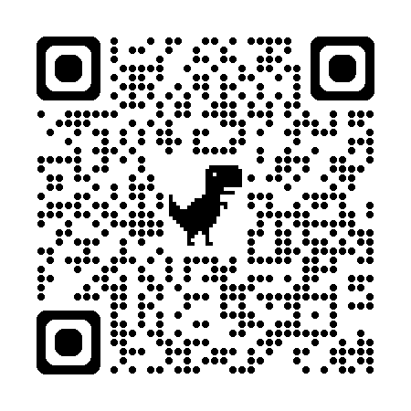
NewBody Ravelli
Ny leverantör för 2025
Bakgrund
Bättre lönsamhet för föreningen.
Bättre produktkvalitet.
Goda erfarenheter via andra föreningar.
Vi blir unika i vår geografi.
Petra Karlsson fortsatt ansvarig. Mer info kommer i FB-gruppen nästa vecka!
En ledare per lag är ansvarig.
Katalogerna kommer till klubbstugan preliminärt nästa vecka.
Kataloger går att komplettera, men lämna gärna tillbaka de som inte delas ut.
Säljstart 7 april.
Säljmål om 5 paket per familj.

Slide 9
Magnus Warell
Flicklag + Sponsorgruppen
Emil Bergåker
Pojklag + Sponsorgruppen
Helena Gericke
Allt-i-allo
Sandra Tjäder
FSBS / Allt-i-allo
Malin Jensen Hellmér
Sekreterare
Erica Kristersson
Klubbadministratör + Styrelsen
Sten-Eric Helgesson
Allt-i-allo + Styrelsen
Siebren de Boer
Allt-i-allo
Mathias Mellberg
FSBS / Allt-i-allo

Slide 10
FÖRÄLDRAENGAGEMANG / UNGDOMSSEKTIONEN
P10 - Helena Gericke
F11 -
P11 -
P12 -
P13 -
F14 - Magnus Warell
P14 - Malin Jensen Hellmér
P15 - Siebren de Boer
F15/16 -
P16 - Emil Bergåker
P17 - Sandra Tjäder
FS/BS - Mathias Mellberg
Varför är representation viktigt?
Ert lag kommer närmre information & beslut.
För vilka passar uppdraget?
Passar de föräldrar eller närstående som inte kan eller vill vara just tränare. Vi har väldigt få sportsliga diskussioner.
Vad gör vi?
Förvaltande uppgifter & utvecklingsarbete.

Slide 11
Ungdomsråd
Så många ungdomar som möjligt ska kunna spela fotboll, så länge som möjligt – i Hjo!
2025: Ungdomsråd för ungdomar födda 2010-2014
Två representanter per lag.
Ledare i varje lag utser representanterna.
En spelare som uppfattas ha högre sportsliga ambitioner.
En spelare som uppfattas ha behov av social stimulans.
1 möte årligen under hösten.
Mötet leds av Ungdomssektionen + extern part.
Agendaförslag:
Juniorlag
Spelarutbildning
Aktiviteter
Anläggning
Ledare
Skav
Socialt
Skola

Slide 12
Fotografering
Nytt samarbete
Lagfoto & individuell porträtt-fotografering
Inga köpkrav
Individuell försäljning
Föreningen får procentuell ”kickback” på all försäljning
Kompenserar skolans slopning av fotografering
1 tillfälle – när? Slutet på Maj/Början av juni? Vardagskväll? Helg?

Slide 13
Sponsorgruppen
NYHET: Ungdomssponsring!
Möjlighet att dedikera kapital till barn & ungdomslagen.
Ungdomspaket om 3.000 kr
(Förutsätter ett Baspaket om 1.500 kr)
Ingår: Skylt intill barn- & ungdomsplanerna.
Även möjlighet att sponsra med matchställ till ungdomslag

Slide 14
Gemensamma aktiviteter & event under 2025
4 juli
EM-premiär:
Sverige-Danmark på Park

Slide 15
Gemensamma aktiviteter & event under 2025
20 sep
Säsongsavslutning Fotbollsskolan + Boll & Skoj
+ Fotbollens Dag

Slide 16
Gemensamma aktiviteter & event under 2025
12 okt
Ungdomsavslutningen
Inomhus i Guldkrokshallen

Slide 17
T A C K !

